Slide 1
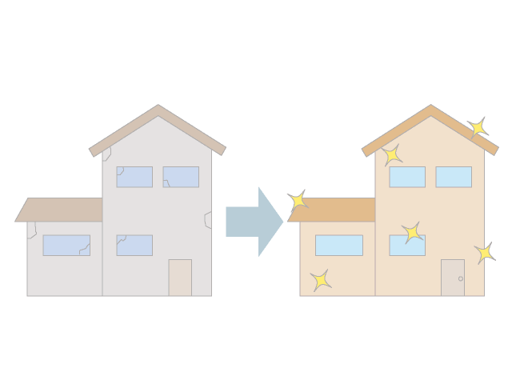
海南市店舗リフォーム工事補助事業のご案内
◆ 小売・サービス業等の店舗への集客力強化に！
◆ 職場環境の維持及び向上に！
◆地域経済を活性化させよう!!
補助金の額
補助率：リフォーム工事費用の２分の１
上限額：営業中の店舗の場合 ３０万円
空き店舗に入る場合 ５０万円
※空き店舗の場合
都市機能誘導区域内や商店街に出店する飲食店は75 万円
【募集期間】
令和７年４月１日（火）～令和８年１月3０日（金）
※先着順。予算が無くなり次第受付終了。
・屋根の葺き替え、防水工事 ・壁、天井の張り替え
・フローリングの新設、張り替え ・便器を和式から洋式に
・ガス、電気、給湯設備工事 ・キッチンユニットの取り換え
…など
※施工業者（市内業者に限る）が施工する工事であること。
※補助金の交付決定後に着工し、年度内に完了する工事であること。
※住宅と一体になった店舗の場合、店舗部分に限定される工事金額に限ります。
※工事金額が１０万円以上であること。
※その他、詳細は下記までお問合せください。
お申込み・お問い合わせ先
海南市役所 産業振興課 ☎073-483-8460
ﾎｰﾑﾍﾟｰｼﾞ http://www.city.kainan.wakayama.jp/
海南市PRキャラクター海ニャン

